Slide 1

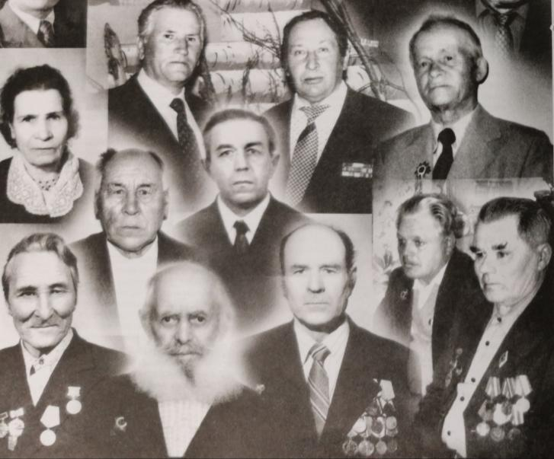
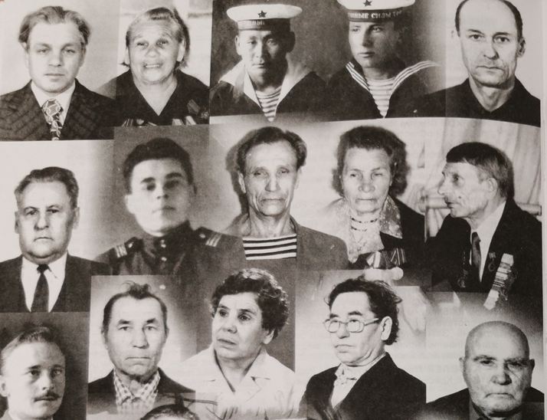
Спасибо вам
за тишину
Фотодокументальная выставка, посвященная 80-й годовщине Победы в Великой Отечественной войне 1941-1945 гг.

Slide 2
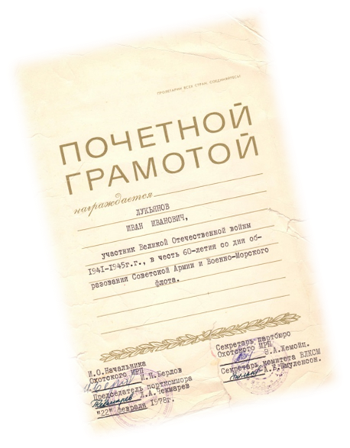
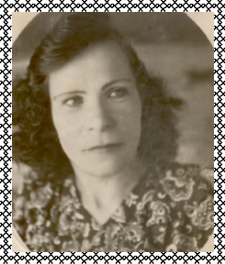
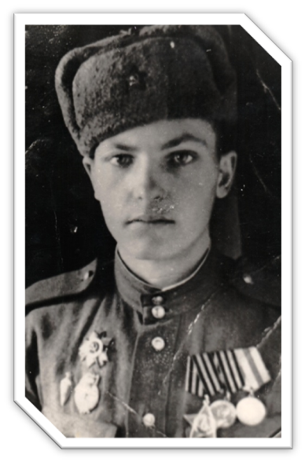
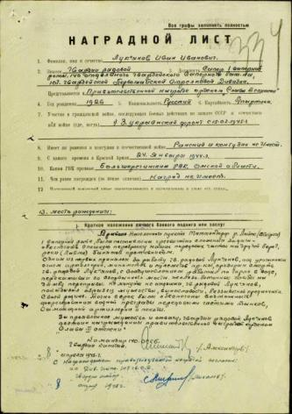
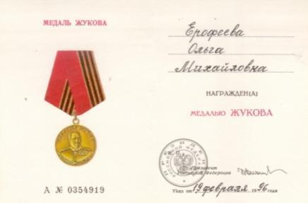
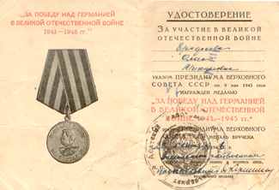
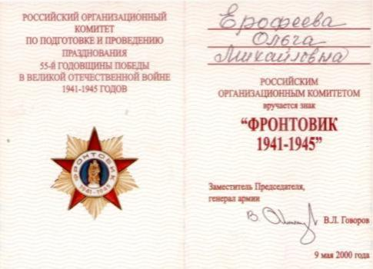
Ерофеева
Ольга Михайловна
Лукьянов Иван Иванович
1924 - 2023 гг.
Участвовала в боевых действиях с июля по ноябрь 1943 года в качестве прожекториста № 3 1553-ей части с. Каменный Яр; с ноябрь 1943 по май 1945 года – зенитчица 1883-го зенитно-артиллерийского полка, телефонистка 3-ей дивизии
1926-1986 гг.
Участвовал в боях с 1944 по 1945 год в составе дивизионной разведки 107-ой, 202-ой воздушно-десантной бригады 39-ого гвардейского Венского воздушно-десантного корпуса.
Награжден орденами Отечественной войны II степени и Славы III степени, медалями «За взятие Вены», «За Победу над Германией в Великой Отечественной войне 1941-1945 гг.».

Slide 3
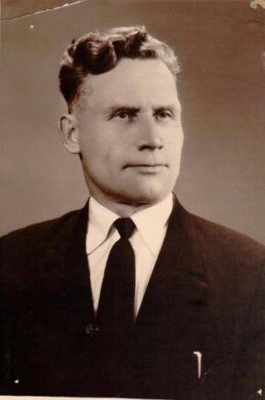
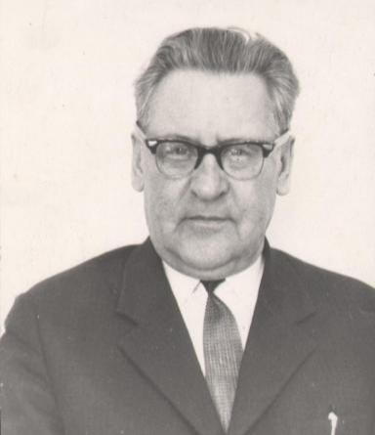
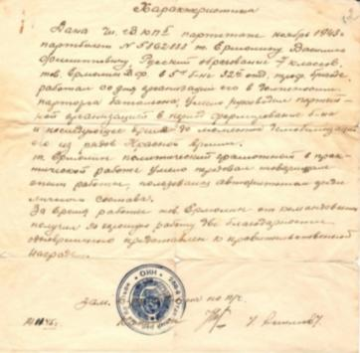
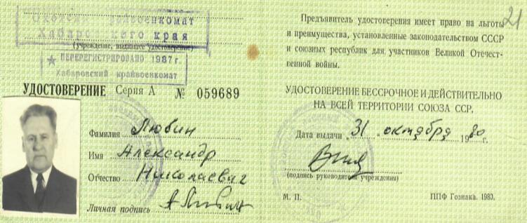
Любин Александр Николаевич
Ермолин
Василий
Филиппович
1909 – 1991 гг.
Участвовал в боевых действиях с августа по сентябрь 1945 года в расквартированнном Охотске в составе 206-го отдельного стрелкового батальона на 1-м Дальневосточном фронте.
Награжден орденом Отечественной войны II степени,
медалью «За Победу над Японией»
1916-1974 гг.
С 1942 по 1946 годы находился в рядах действующей армии на Дальнем Востоке. Был назначен парторгом в 5-м батальоне 32-ой отдельной трофейной бригады.
Награжден медалями «За Победу над Германией в Великой Отечественной войне 1941-1945 гг.» и «За доблестный труд в Великой Отечественной войне 1941-1945 гг.».

Slide 4
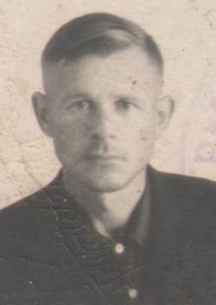
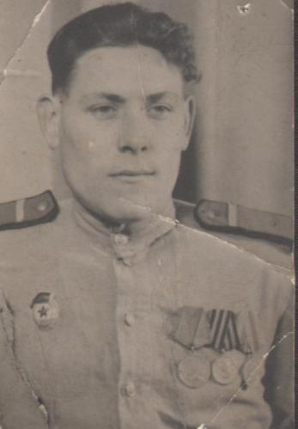
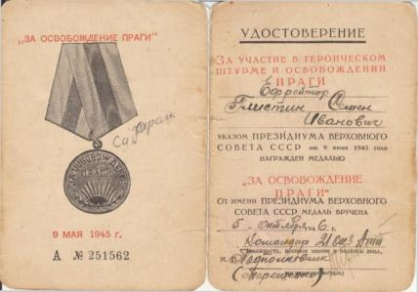
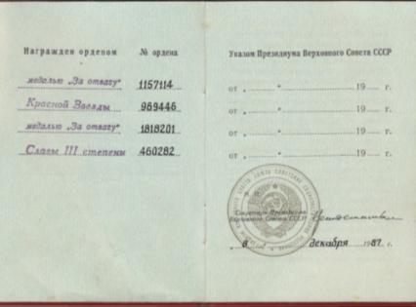
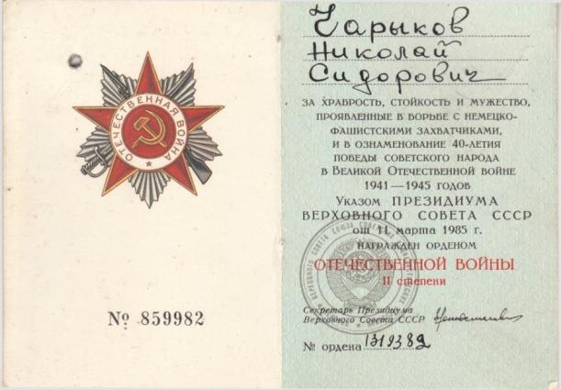
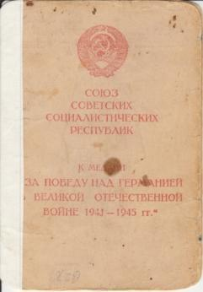
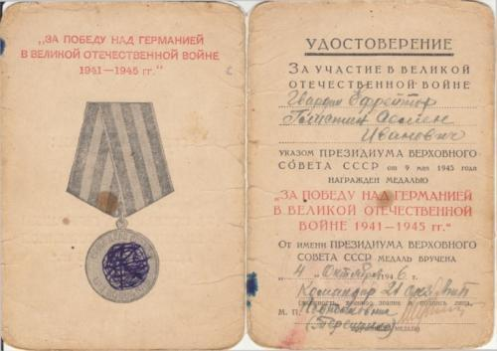
Глистин Семен Иванович
Чарыков
Николай
Сидорович
1923-1999 гг.
Участвовал в боевых действиях с февраля 1944 по май 1945 года на Ленинградском фронте в составе 74-го стрелкового полка 125-ой стрелковой дивизии.
1922 –1999 гг.
Участвовал в боевых действиях с августа по сентябрь 1945 года в составе 134-го отдельного инженерно-саперного батальона
2-го Дальневосточного фронта

Slide 5
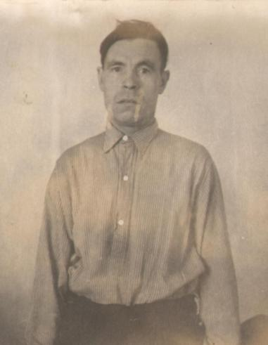
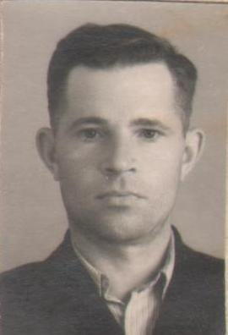
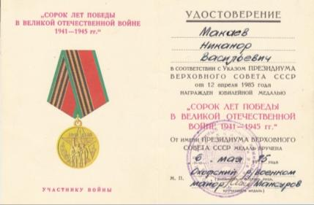
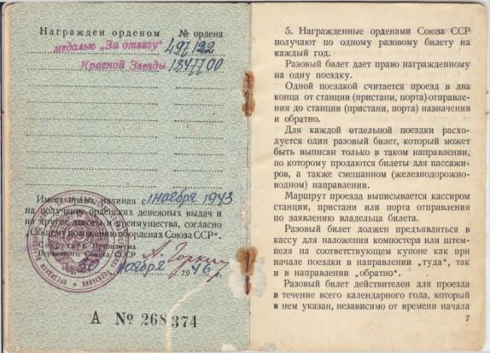
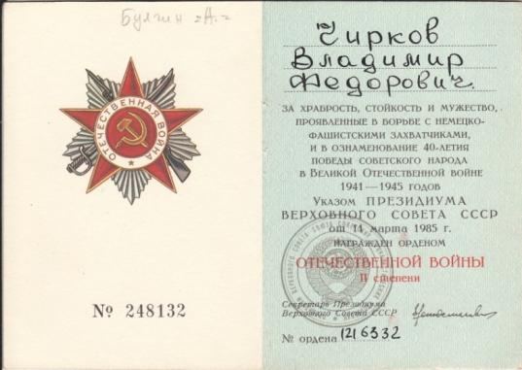
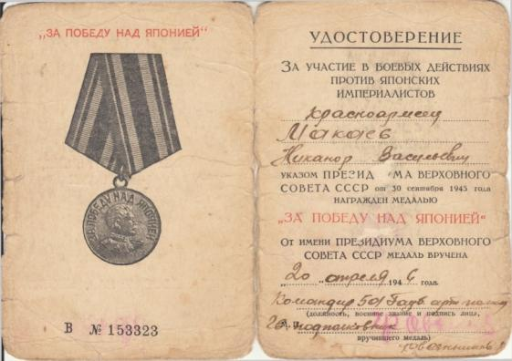
Чирков
Владимир Федорович
Макаев
Никанор Васильевич
1922 г. – дата смерти неизвестна
Участвовал в боевых действиях с марта 1942 по май 1945 года
в составе 47-го гвардейского миномётного полка
1925 – 1991 гг.
Участвовал в боевых действиях с августа по сентябрь 1945 года на 1-ом Дальневосточном фронте в составе 206-го отдельного стрелкового батальона. В 1945 году принимал участие в боях в составе 501-го Гаубицкого артиллерийского полка

Slide 6
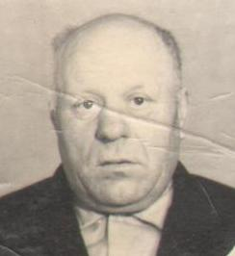
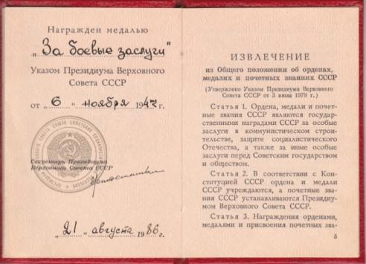
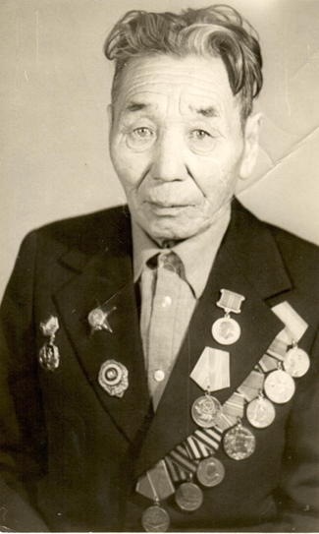
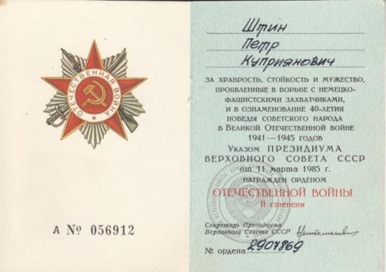
Попов
Николай Дмитриевич
Штин Петр Куприянович
1923 г. – дата смерти неизвестна
Участвовал в боевых действиях с мая 1942 по май 1945 года в составе 250-ой стрелковой бригады на фронтах Великой Отечественной войны
1916 – 1991 гг.
Участвовал в боевых действиях с сентября 1941 года по май 1945 года в составе 26-го зенитного полка, танкист

Slide 7
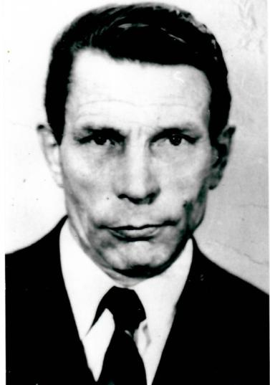

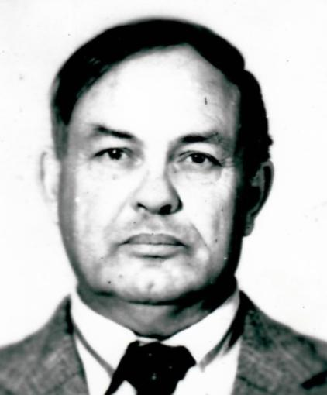
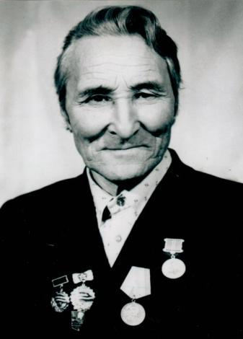
Мороков
Евгений
Федорович
Богатырев
Владимир
Серафимович
– 1990 гг.
Участвовал в боевых действиях с 1942 по май 1944 годы. Награжден орденом Отечественной войны I степени, медалью «За победу над Германией в Великой Отечественной войне 1941-1945 гг.»
1923 – 1998 гг.
Участвовал в боевых действиях в войсках Забайкальского фронта. Награжден орденом Отечественной войны II степени и медалью «За победу над Японией»
Березовский
Данил
Матвеевич
1919 – 2005 гг.
Участвовал в боевых действиях с августа по сентябрь 1945 года на
2-ом Дальневосточном фронте. Награжден орденом Отечественной войны II степени, медалью «За победу над Японией»

Slide 8

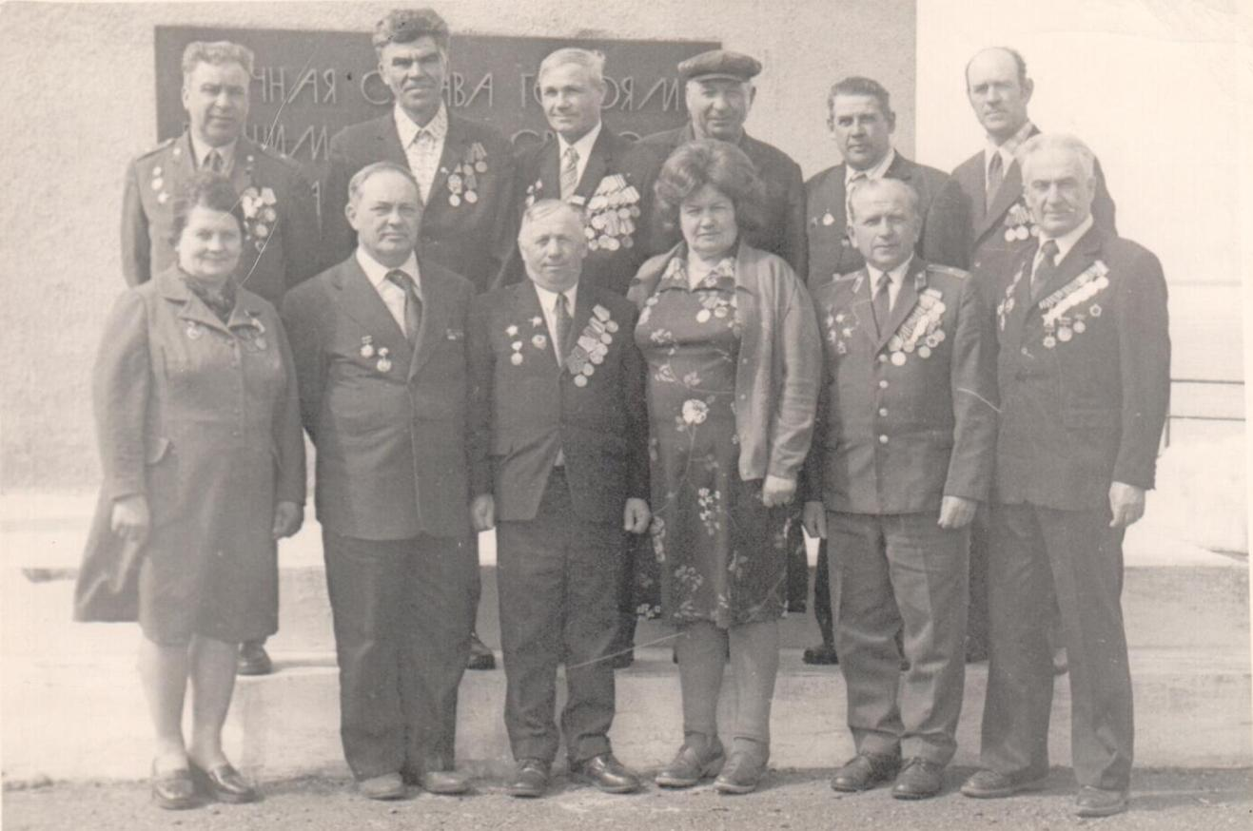
Ветераны Великой Отечественной войны Охотского района
9 мая 1982 г.
Нижний ряд: Пискова О.Л., Мороков Е.Ф., неизвестен, Глумова Е.Ф., Кубарев (имя, отчество неизвестно), Янышевский Т.М.
Верхний ряд: Дроздов И.М., Шерчков (имя, отчество неизвестно), Санников Н.Е., Шубадеров А.А., Ветров (имя, отчество неизвестно), Плевак А.В.

Slide 9

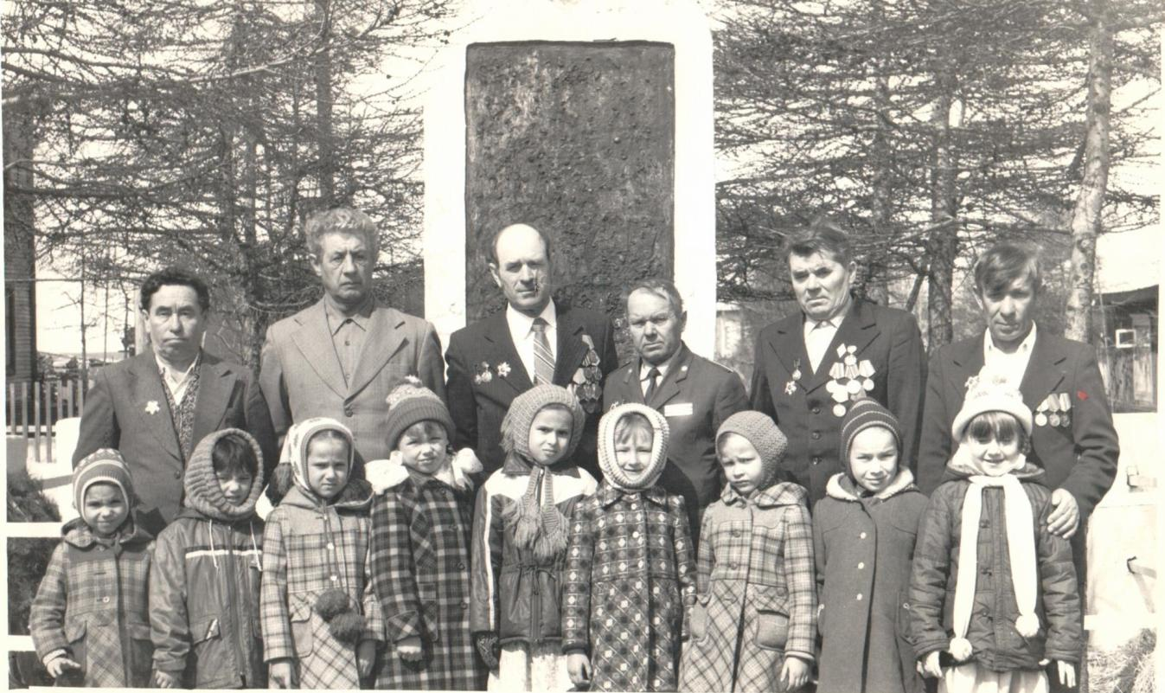
Празднование 38-й годовщины со дня Победы
9 мая 1983 г.
Ветераны Великой Отечественной войны 1941-1945 гг. в кругу детей
Слева направо: Емельянов Александр Емельянович, Никитин Александр Петрович, Плевак Андрей Владимирович, Рублев Константин Георгиевич, Перепелица Николай Гаврилович, Козаренко Петр Семенович

Slide 10
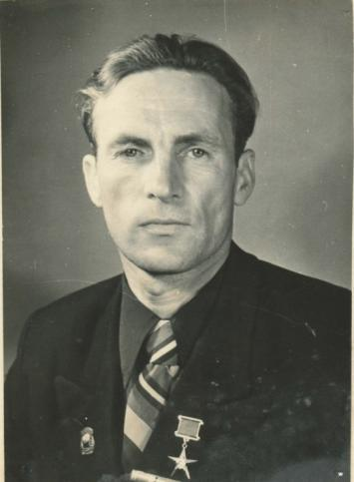
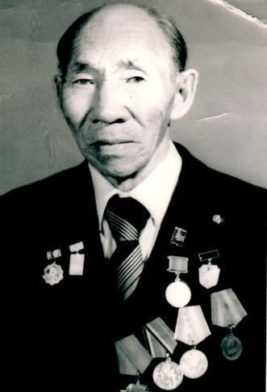
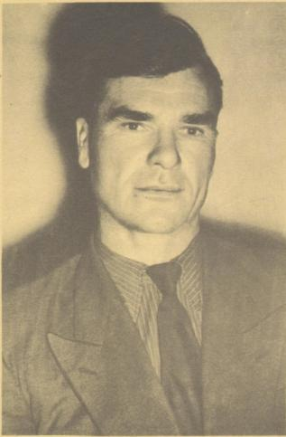
Всё для фронта, всё для Победы!
Денекин
Иван Игнатьевич
вступил в члены колхоза «Рассвет Севера» в 1941 году и на протяжении 30 лет являлся бессменным бригадиром бригады ставного невода. В 1957 году за выдающиеся заслуги, достигнутые в работе по увеличению добычи рыбы Денекину И.И. присвоено звание Героя Социалистического Труда.
Милюченко
Виктор Кузьмич
Был председателем колхоза в 1943, 1952-1966 годах. За выдающиеся успехи, достигнутые в работе, широкое применение передовых методов труда Указом Президиума Верховного Совета СССР от 02 марта 1957 г. присвоено звание
Героя Социалистического труда
Большаков
Яков Егорович
С 1939 года являлся организатором и руководителем колхозов Охотского района «Красная звезда», «Хулан Эвен», «Новый путь», имени ХХ партсъезда
Голубецкая
Евдокия Ивановна
С 1941 по 1949 годы была рыбачкой, руководила женской рыболовецкой бригадой в колхозе им. Орджоникидзе, который был образован в 1937 году в селе Резиденция

Slide 11
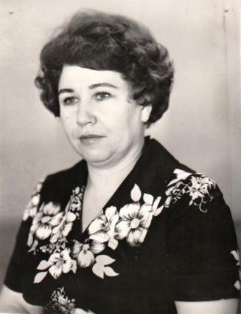
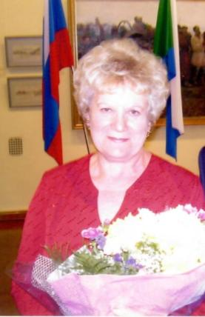
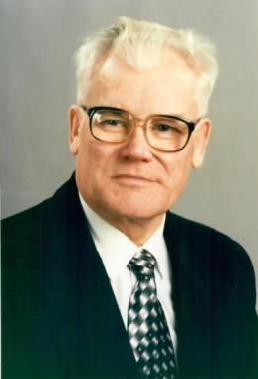
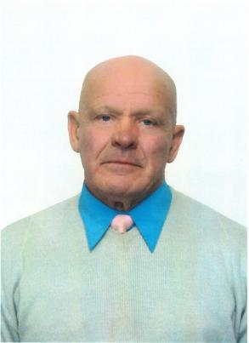
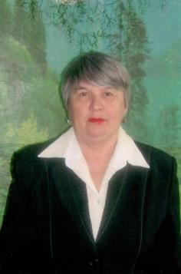
Дети войны – дети Победы!
Болонева
Евгения Васильевна
Максутова
Зинаида Николаевна
Гончар
Дмитрий Александрович
Соловьев
Юрий Афанасьевич
Шевченко
Вера Иосифовна

Slide 12
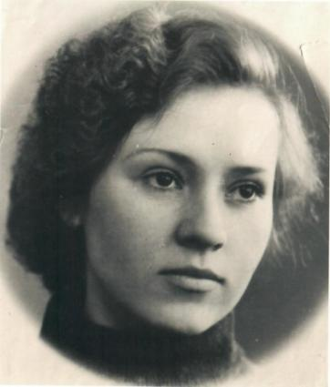
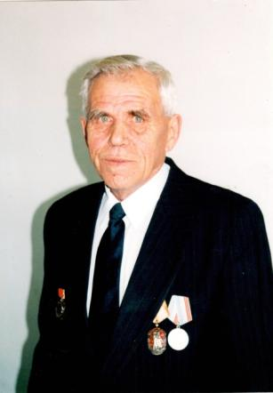
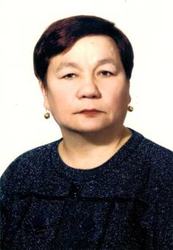
Дети войны – дети Победы!
Дети войны, вы взрослели под грохот снарядов,
Вам колыбельные петь матерям не пришлось.
Вы не носили красивых и ярких нарядов,
Пулей свинцовою детство от вас унеслось.
Дети войны на заводах отцов заменили.
"Всё для Победы! Для фронта!" - был лозунг один.
Дети войны за станками и ели, и пили,
Ночи не спали, но верили - мы победим!.....
Лапина
Нина Николаевна
Сафонов
Виктор Маркович
Ильюшина
Нина Петровна
Овечкина
Александра Васильевна

